Slide 1
Эти удивительные пчёлы Руководитель: ТАЙМУР ДИАНА 4Ж Консультант: Козлова М.Н.

Slide 2
Цель
Провести мастер-класс и создать познавательный видеоролик о пользе меда

Slide 3
ЗАДАЧИ
Провести анкетирование
- Ответить на вопрос-почему пчёл можно назвать чудом природы?
2. Изучить литературу о пчёлах и мёде
3. Систематизировать знания о том, как правильно выбрать мёд, как использовать продукты пчеловодства с пользой для здоровья и рассказать об этом. Провести мастер-класс
Показать некоторые виды мёда и продукты жизнедеятельности пчёл.
4. Создать видеоролик о пользе меда
5. Сделать выводы. Кроссворд-опрос

Slide 4
Я выбрала эту тему, потому что мне хотелось знать больше о пчёлах, мёде и других продуктах пчеловодства. Зная, что продукты жизнедеятельности пчёл издавна использовались людьми в лечебных целях, я думаю, что многим будет интересно узнать подробнее об этих удивительных насекомых и пользе, которую они приносят. Опрос, проведённый мною, показал, что 90% опрошенных проявляют интерес к данной теме и хотят узнать больше о пчёлах, мёде и других удивительных продуктах
АКТУАЛЬНОСТЬ

Slide 5
Я узнала, что Пчёлы обитают на всех континентах, кроме Антарктиды
В пчелиной семье есть- рабочие пчелы, матка, трутни, пчелы-сборщики
У каждого своя роль в пчелиной семье
Уклад пчелиной семьи удивителен.
Продукты пчеловодства:
Цветочная пыльца, обножка, перга
Прополис
Маточное молочко
Пчелиный яд
Пчелиный воск
Забрус

Slide 6
Пчёлы- рекордсмены по обонянию- Они различают ароматы цветов, лучшие по содержанию нектара более, чем за 1км! Пчёлы-труженицы- Рабочий день пчёл – с 4 утра до 21.30 вечера. За это время пчёлы делают до 26 полётов, каждый может продолжаться до 2 ч. Пчелы- силачи Пчела может тащить груз в 20 раз больше своего веса. Пчёлы- синоптики Перед дождём все пчёлы, как по команде, возвращаются в улей. Пчёлы- индикаторы загрязнения Исследовав пыльцу пчёл, можно сделать вывод о загрязнении местности. Пчёлы- разведчицы Когда разведчицы находят место, где много пищи, пчёлы своим танцем указывают, в каком направлении лететь сборщицам.

Slide 7
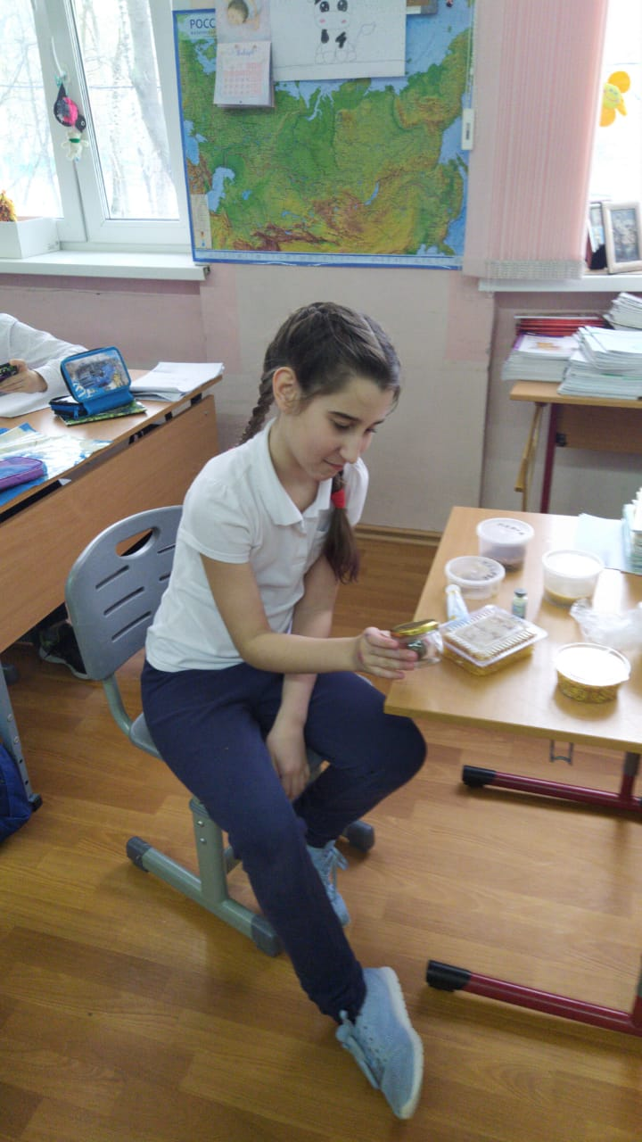
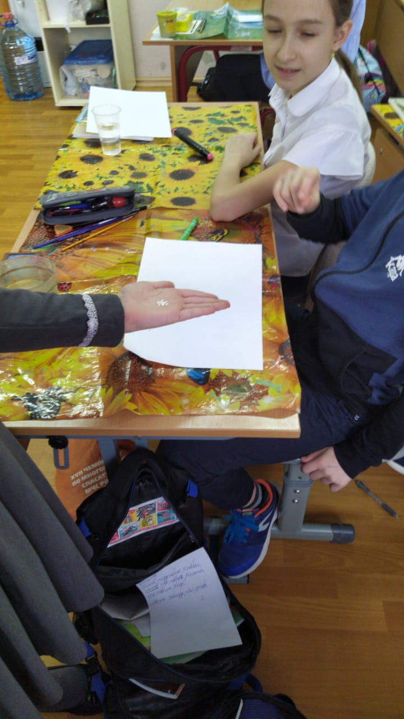

Slide 8
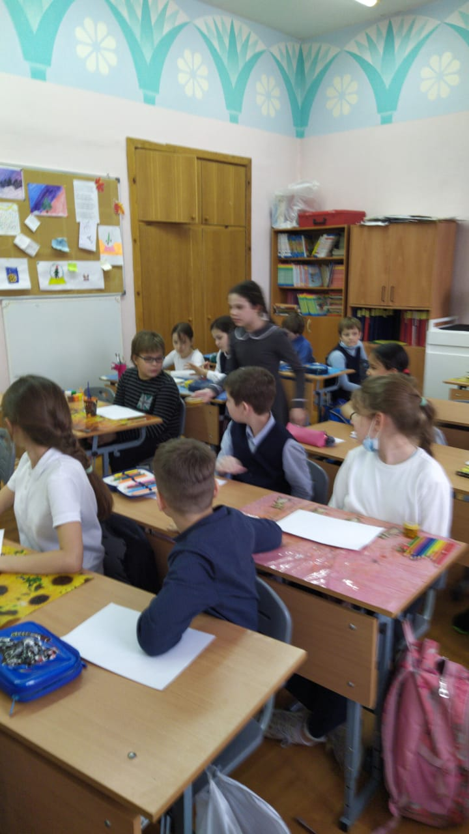
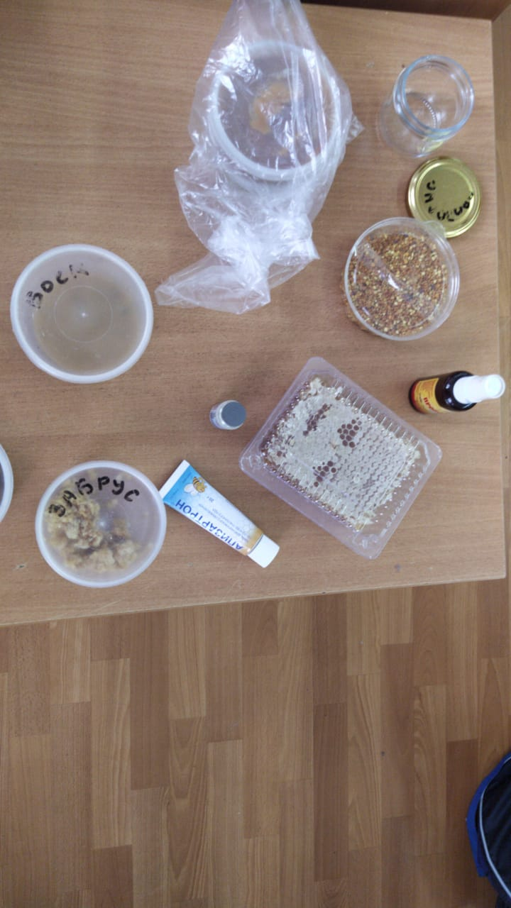

Slide 9
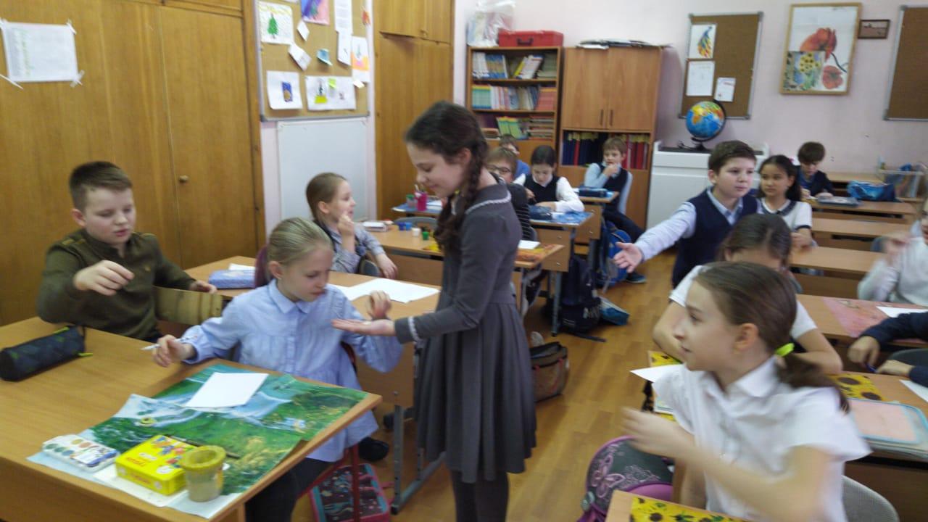

Slide 10
Каким должен быть Настоящий мёд
Не имеет посторонних запахов.
Отсутствуют примеси.
Не содержит муку и крахмал (не синеет, если добавить йод)
Имеет чистый вкус
Имеет вязкую консистенцию

Slide 11
Вывод
Пчёлы-удивительные насекомые, поражающие своим укладом жизни, организацией деятельности и своими способностями.
Продукты пчеловодства необходимы человеку и несут ему здоровье.

Slide 12
Спасибо за внимание!

